Slide 1

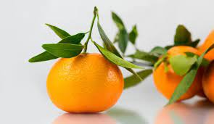
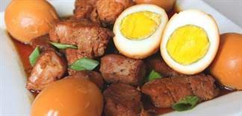
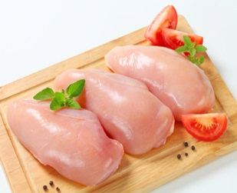
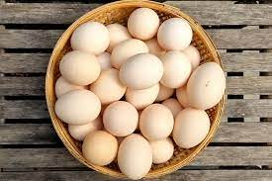
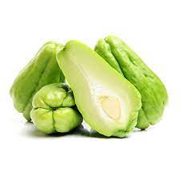
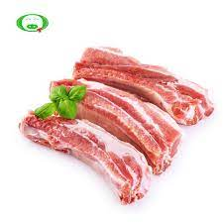
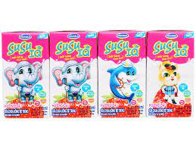

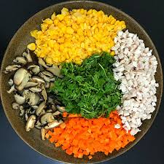

TRƯỜNG TIỂU HỌC NGỌC XUYÊN THỰC ĐƠN Tuần II tháng 4 năm 2023
 | Thứ hai | Thứ ba | Thứ tư | Thứ năm | Thứ sáu
Bữa chính 10h50 | Cơm gạo Bắc Hương Giò nấm thịt sốt cà chua Bắp cải xào Canh thịt bắp cải Tráng miệng: Quả quýt | Cơm gạo Bắc Hương Thịt kho tàu Rau cải xào giá đỗ Canh khoai sọ nấu thịt Tráng miệng: Quả dưa hấu | Cơm gạo Bắc Hương Gà chiên muối Khoai tây xào cà rốt Bí xanh nấu xương gà Tráng miệng: Sữa chua Vinamilk | Cơm gạo Bắc Hương Trứng gà chiên Rau xào thập cẩm Canh rau cúc nấu thịt Tráng miệng: Quả quýt | Cơm gạo Bắc Hương Tôm xào thịt ngũ sắc Canh rau cải nấu tôm Su su xào cà rốt Tráng miệng: Quả dưa hấu
Bữa phụ 15h | Bún sườn | Sữa hôp Vinamilk | Bánh mì tươi | Súp thập cẩm | Sữa Yakult

